Slide 1

3. A. Minule jsme skončili tím, že…
?
oheň
vzduch
voda
?
země
?
?

Slide 2
3. A. … přičemž vše se pohybovalo takto:
oheň
X
země

Slide 3
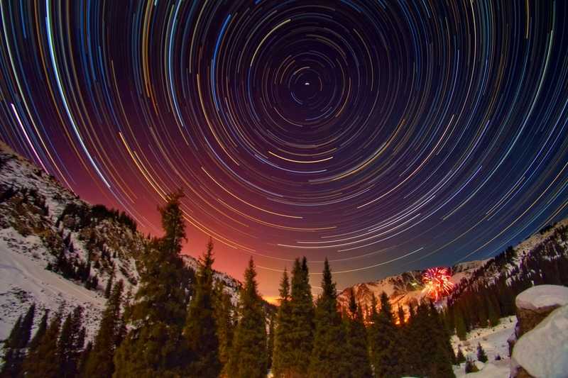
3. A. Ovšem na nebi to vypadá jinak!
?
?
?
?
http://www.novinky.cz/cestovani/258727-uzasne-nocni-nebe-nad-kazachstanem-zaznamenane-amaterskou-fotografkou.html (Autorka snímku: Olga Kulakova)

Slide 4
IV. 3. Aristotelovo nebe – obsah
Východisko – pohyb na zemi vs. pohyb na nebi
Aithér – pátý element!
Aithér a pohyb nebeských těles
Celková charakteristika nebe
Zpět na Zemi – místo Země v kosmu

Slide 5
3. A. a. Než začneme pracovat – „nebe“?!
Περὶ οὐρανοῦ (Peri úranú) – co znamená termín οὐρανός?
  Slovo „nebe“ (οὐρανός) se obecně užívá ve trojím významu (I, 9):
    Nejvzdálenější, nejkrajnější okruh veškerenstva nebo těleso, které se zde nachází (tj. stálice). V tomto místě mají sídlit bohové.
    Těleso související s posledním okruhem, které obsahuje měsíc, slunce a planety.
    Těleso obklopené posledním okruhem, tedy celek a veškerenstvo.
  Simplikios: Alexandros říká, že celá první kniha je o celku kosmu.
Περὶ οὐρανοῦ X Περὶ κόσμου (Peri kosmú)
Ve výkladu: nebe = kosmos (vesmír)

Slide 6
3. B. Aithér – pátý element!
Důkaz – přehled argumentů:
  Hlavní argument:
    Z přirozenosti pohybů, na základě trajektorie.
  Doplňkové a podpůrné argumenty:
    Z přirozenosti pohybů, na základě protiv.
    Z dokonalosti kruhu a kruhového pohybu.
    „Dialektický“ argument ze vztahu protivnosti přirozeného a nepřirozeného pohybu.
    Z vlastností kruhového pohybu.

Slide 7
3. B. a. Aithér – důkaz (I 2)
Ad i. Argument z přirozenosti pohybů, na základě trajektorie.
1. axióm: Přirozenost je počátkem pohybu přirozených těles (Phys.).
2. axióm: Jsou dva základní, tedy jednoduché druhy místního pohybu (Phys.)
  kruhový (κύκλῳ) = kolem středu,
  přímočarý (εὐθεῖα) = nahoru, tj. od středu, a dolů, tj. ke středu.
3. axióm: Tělesa jsou jednoduchá (tj. ta, která mají přirozený počátek pohybu, např. oheň, země…) a složená, proto budou jednoduché a smíšené i pohyby.
Důkaz:
  Jestliže tedy existuje jednoduchý pohyb (podle axiómu 1. a 3.) a
  jestliže pohyb v kruhu je jednoduchý (2.) a
  jestliže jednoduchý pohyb náleží jednoduchému tělesu (podle 3.), a
  jestliže 4. axióm: každé jednoduché těleso má jen jeden přirozený pohyb,
  → pak musí existovat jednoduché těleso, které se přirozeně pohybuje v kruhu.
S něčím podobným jsme se už setkali – vzpomínáte?

Slide 8
3. B. a. Aithér – důkaz (I 2)
Ad iii. Argument z dokonalosti kruhu a kruhového pohybu.
7. axióm: Kruh je dokonalý (τέλειος) tvar, čára nikoli, protože je buď bez konce a meze (je-li nekonečná), nebo může být libovolně prodlužována (je-li omezená).
Důkaz:
  Jestliže přednější pohyb náleží přirozeně vyššímu tělesu a
  jestliže pohyb v kruhu je přednější než pohyb přímočarý a
  jestliže přímočarý pohyb náleží jednoduchým tělesům,
  → pak pohyb v kruhu nutně musí náležet některému z jednoduchých těles, a
  tedy musí existovat nějaká tělesná jsoucnost, odlišná od zdejších prvků, božštější a prvotnější než ony.
Platónská představa: kruhový pohyb je božský (protože je pravidelný, trvalý a nepůsobí žádnou změnu – ontologické důvody).
  Aristotelés předkládá důvody spíše fyzikální či geometrické.
→ ontologická hierarchie jsoucen – existuje určitý význačný prvek.

Slide 9
3. B. a. Aithér – důkaz (I 2)
Závěr: Existuje ještě jiné těleso kromě těch kolem nás, které je odloučené a má o tolik vznešenější přirozenost, o kolik je vzdáleno od těles našeho světa.
Zhodnocení argumentace:
  Empirie v pozadí argumentů:
    snaha vysvětlit pozorovaný kruhový pohyb nebe
    výslovný odkaz na pozorování pohybu ohně („vidíme – ὁρῶμεν, že pohyb ohně je přímočarý směrem od středu“)
  Problematické geometrické východisko:
    jednak tvrzení, že kruhový pohyb nemá protivu (Aristotelés např. odmítá možnost, že pohyb po směru hodinových ručiček je protivný pohybu proti směru – viz 4. kap.)
    jednak přiřazení jednoduchých těles jednoduchým pohybům – ke každému druhu přímočarého pohybu totiž přiřazuje 2 tělesa. Tedy –
    cíl („důkaz“ existence věčného a neměnného prvku) je pro něj zřejmě důležitější než korektnost argumentace

Slide 10
3. B. b. Aithér – vlastnosti (I 3-4)
Těleso, pohybující se v kruhu, nemůže být ani těžké ani lehké, tedy nemá tíži.
Dále: nevzniklo, je nezničitelné (ἀγένητον καὶ ἄφθαρτον), nezvětšuje se ani nezmenšuje. Proč?
  Vše, co vzniká, vzniká z protivy a z nějakého substrátu, u zániku analogicky přechází do něčeho opačného působením něčeho opačného.
  Protivy však mají také opačné pohyby.
  A jelikož kruhový pohyb nemá vůči sobě protivu, ani těleso pohybující se v kruhu nemůže mít žádný opak, žádnou protivu.
  To, co se zvětšuje, se zvětšuje tím, že k němu přistupuje něco příbuzného a rozkládá se to v jeho látku. Pro toto těleso však není nic (příbuzného), z čeho by mohlo vznikat.
Je kvalitativně neměnné.
  Vidíme (ὁρῶμεν), že všechno, co se mění, se i zvětšuje a zmenšuje (Aristotelés to zřejmě bere ve smyslu logické ekvivalence), tedy to, co se nezvětšuje a nezmenšuje, se ani nemění.
Ve shrnutí pak Aristotelés ještě bez zdůvodnění (!) dodává, jako by to bylo samozřejmé, že je ještě nestárnoucí (ἀγήρατον) a necitlivé (ἀπαθές).

Slide 11
3. C. Aithér a nebeská tělesa
  podstata nebeských těles
  kruhový pohyb nebeských těles
    kulatost kosmu
    sféry
  složený kruhový pohyb
    další sféry
  a první nepohnuté pohybující?

Slide 12
3. C. a. Podstata nebeských těles – látka (II 7)
hvězdy mají stejnou podstatu (οὐσία) jako těleso, v němž se nacházejí → jsou z aithéru →
nejsou z ohně → proto je třeba vysvětlit jejich teplo a světlo
  světlo – Aristotelés nepodává žádné vysvětlení (podivuje se už Simplikios)
  teplo – prý vzniká třením nebeských sfér při otáčení o vzduch, a to nejvíce v místě, kde se zrovna nachází (je připevněno) Slunce
    analogie s letícími střelami, které se prudkým pohybem ve vzduchu také zahřívají
proto když Slunce stoupá vzhůru na oblohu, vzduch se otepluje, když klesá (nebo je pod obzorem), vzduch se ochlazuje
?!#@§?!?

Slide 13
3. C. a. Podstata nebeských těles – látka (II 7)
?!#@§?!?
Simplikios podává dlouhý výklad (438,28-444,15 včetně polemiky s Alexandrem), kde se objevují i evidentní námitky:
  Proč by se mělo teplo zvyšovat zrovna pod Sluncem, když se přece otáčí a o vzduch tře celá sféra ve dne v noci, v zimě v létě?
  Proč hřeje Slunce více, když se nachází na přesně na jihu, než když je na východě nebo na západě?
  Jak může pohyb sféry Slunce působit zprostředkovaně skrze nižší sféry na sféru pod Měsícem?
Alexandrova námitka: Jak vůbec může nebe z aithéru působit tření, jestliže nemá hmatné vlastnosti (to trochu předbíháme ve výkladu), a tedy není hmatné?
A ještě se lze zeptat, zda při tomto výkladu může Měsíc nemít „vlastní“ světlo, a tedy zda může fungovat známé vysvětlení zatmění Měsíce, které Aristotelés sám zmiňuje ve 14. kap.
Co si tedy o tom máme myslet?

Slide 14
3. C. a. Podstata nebeských těles – látka (II 7)
Co si tedy o tom máme myslet?
velké problémy Aristotelova deduktivního postupu
  deduktivní teorie → nebeská tělesa jsou z aithéru
  X evidentní smyslové vjemy – nebeská tělesa svítí, tedy jsou viditelná, a Slunce hřeje
Guthrie:
Aristotelés dává přednost logické konzistenci výkladu na úkor smyslových dat.
  Vzpomeňme při této příležitosti, co Aristotelés kromě jiného vyčítá pýthagorejcům…

Slide 15
3. C. a. Podstata nebeských těles – tvar (II 11)
Dva argumenty:
Jelikož se nepohybují samy od sebe a jelikož příroda nečiní nic nerozumně ani nadarmo (ἡ δὲ φύσις οὐδὲν ἀλόγως οὐδὲ μάτην ποιεῖ), mají tvar nejméně vhodný pro pohyb.
  Tento argument je problematický, protože v kap. 8 (290a7 nn.) Aristotelés vyšel od tvrzení, že hvězdy mají kulový tvar, a z toho vyvozoval možnosti jejich pohybu.
Druhý argument je ovšem zásadním způsobem založen na empirii:
  Měsíc má kulový tvar, což je zřejmé při změnách jeho fází i při zatmění Slunce.
  Ale všechna tělesa mají stejný tvar, tedy je-li Měsíc koule, budou koulemi i ostatní tělesa.

Slide 16
3. C. b. Kruhový pohyb nebeských těles – kulový tvar nebe (II 4)
Přehled argumentů:
pýthagorejsko-platónský argument z geometrických vlastností koule
geometricko-fyzikální argument z neexistence prázdna
komplikovaný (a nepřesvědčivý) geometricko-fyzikální argument na základě požadavku, že pohyb nebe má být mírou všech ostatních pohybů
empiricko-fyzikální argument na základě vlastností 4 prvků

Slide 17
3. C. b. Kruhový pohyb nebeských těles – kulový tvar nebe (II 4)
Pýthagorejsko-platónský argument z geometrických vlastností koule:
  koule je od přírody první tvar, protože je ohraničena jedinou plochou
  první tvar náleží prvnímu tělesu
  první těleso je to, které se nachází v nejvzdálenějším kruhu (tj. οὐρανός v 1. významu v 9. kap.!)
  První těleso bude mít kulový tvar, a pak nutně i to, co je uvnitř něj a dotýká se jej. Platí to i pro střed pod drahami planet (tj. pro Zemi).
Podle tohoto argumentu je kosmos systémem soustředných sfér.
Argument postupuje od nejvzdálenější části kosmu směrem k našemu pozemskému světu.

Slide 18
3. C. b. Kruhový pohyb nebeských těles – kulový tvar nebe (II 4)
Empiricko-fyzikální argument na základě vlastností 4 prvků:
  Voda obklopuje zemi a dotýká se jí, vzduch pak vodu a vzduch samotný je obklopován ohněm.
  Ale hladina vody má tvar koule. (To je dokazováno geometricky z požadavku stejné vzdálenosti od středu, nikoli z empirie.)
  → Proto i to, co vodu obklopuje, musí mít kulový tvar.
Ovšem…
  … argument předpokládá platnost stejné geometrické úvahy pro všechny prvky
  přitom ale voda směřuje přirozeným pohybem dolů, zatímco oheň nahoru → stejná úvaha neplatí
  Promyslete důsledky!
Postup opačný než v i. – od středu kosmu k jeho okraji.
Jak tedy vypadá kulový kosmos?

Slide 19
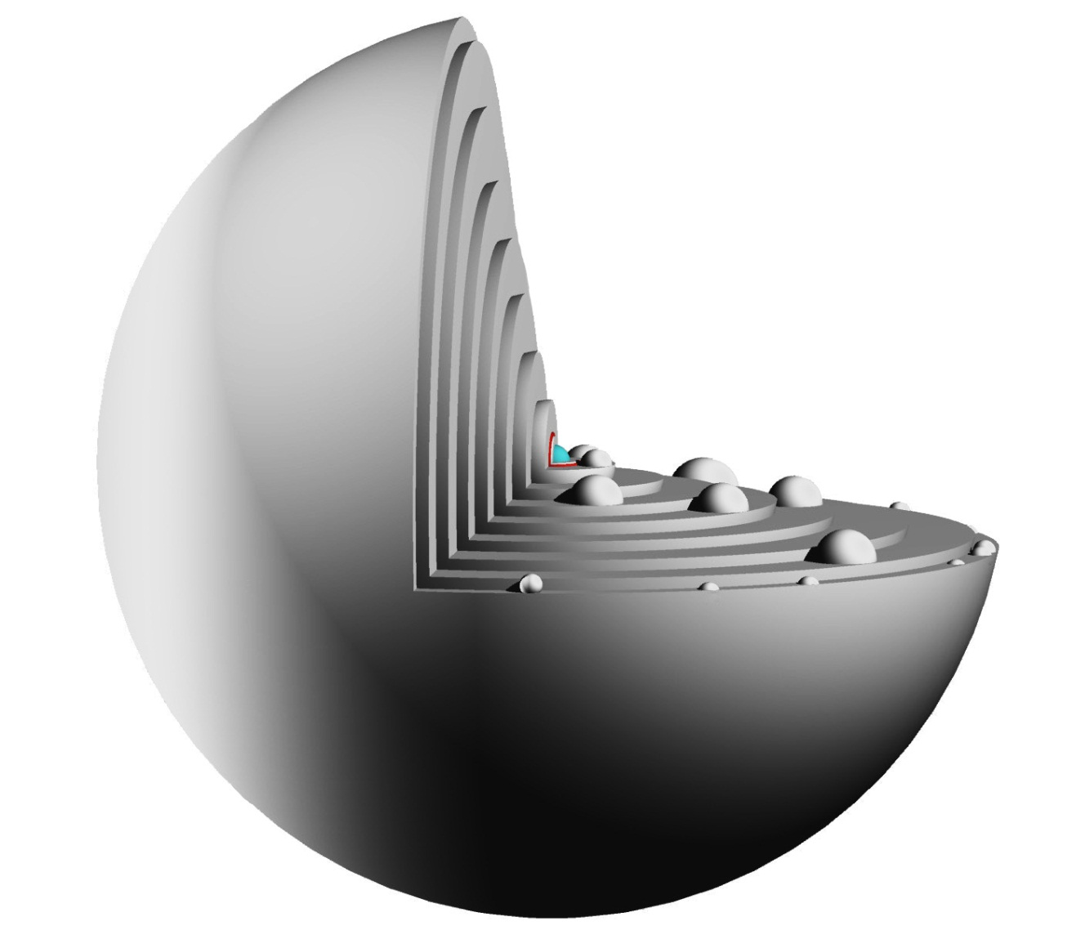
Aristotelův kosmos I – kulový tvar a sféry
(© Michal Peichl, 2013)

Slide 20
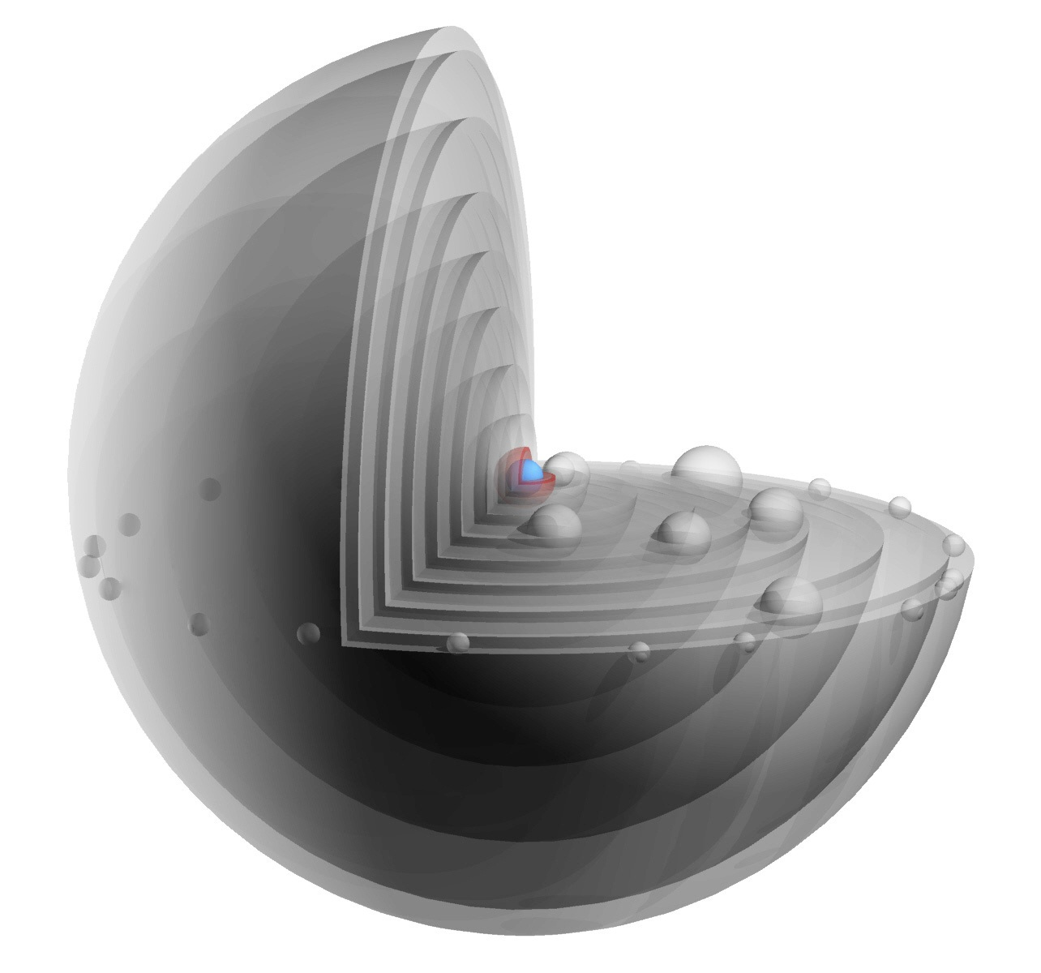
Aristotelův kosmos II – sféry a tělesa
(© Michal Peichl, 2013)

Slide 21
3. C. b. Kruhový pohyb nebeských těles
(II 8-10, 12)
„Sféry“ a tělesa pevně v nich – co se vlastně pohybuje?
nebe i hvězdy jsou v klidu,
obojí se pohybuje,
jedno se pohybuje, druhé je v klidu
  pohybují se hvězdy, kruhy (tj. jednotlivé sféry vymezující trajektorii pohybu) jsou v klidu,
  hvězdy jsou nehybné a unášeny kruhy, k nimž jsou připevněny.
Ad i.:
Hérakleidés Pontský (později Aristarchos) – pozorované pohyby lze vysvětlit pohybem Země.
Aristotelés: „Ale předpokládejme, že Země je v klidu…“

Slide 22
3. C. b. Kruhový pohyb nebeských těles
(II 8-10, 12)
Ad ii.:
absurdní, vyžadovalo by to neuvěřitelně přesnou synchronizaci pohybů jednotlivých hvězd a kruhů
Ad iii.a:
stejná námitka
Ad iii.b:
jediná přijatelná možnost
  Pohybují se pouze kruhy, hvězdy jsou nehybné, připevněné ke kruhům a jimi unášené (τὰ ἄστρα ἠρεμεῖν καὶ ἐνδεδεμένα τοῖς κύκλοις φέρεσθαι).
  Hvězdy jsou kulového tvaru, nemají od přírody žádný orgán pro pohyb. Přitom u těchto vznešených těles to nemůže být opomenutí, ale záměr (příroda nečiní nic náhodou).

Slide 23
3. C. b. Kruhový pohyb nebeských těles
(II 8-10, 12)
O jaké pohyby vlastně jde z hlediska moderní astronomie?
Termíny:
  Pohyb (posledního) nebe = posun souhvězdí po obloze během roku způsobený ve skutečnosti oběhem Země kolem Slunce.
  Pohyb ostatních těles = pohyb Slunce, Měsíce a viditelných 5 planet vůči stálicím, tj. vůči (poslednímu) nebi.
Moderní vysvětlení pohybu hvězd, planet a Slunce:
  Země směřuje při pohledu od severu proti směru hodinových ručiček (a stejně i její rotace kolem osy) →
  zdánlivý posun souhvězdí tímto pohybem způsobený bude opačný, tj. od východu k západu – nová souhvězdí se vždy objevují na východě.
  Planety obíhají kolem Slunce stejným směrem jako Země, takže se vůči hvězdám nutně posouvají od západu k východu.
  Slunce, které je vždy na opačné straně než noční souhvězdí, se zdánlivě posouvá proti zdánlivému pohybu nebe, tedy také od západu k východu.

Slide 24
3. C. b. Kruhový pohyb nebeských těles
(II 8-10, 12)
O co tady vlastně jde z moderního pohledu?
Vyzkoušejte si to sami na interaktivních mapách:
http://www.brenny.cz/mapa/
http://www.observatory.cz/static/Obloha%20dnes/otacivka.php

Slide 25
3. C. c. Složený kruhový pohyb (Met. XII 8)
Jenže přece ne všechna nebeská tělesa se pohybují hezky zcela pravidelně v kruhu! Vždyť se na ně podívejme:
http://www.nakedeyeplanets.com/movements.htm
To přece nelze vysvětlit několika málo vnořenými koulemi (sférami)!
- Jistě, to nelze, a proto Aristotelés postuluje 47 či 55 takových sfér:

Slide 26
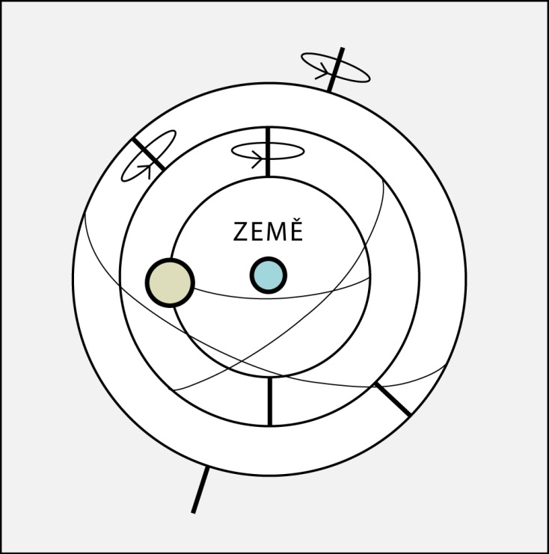
3. C. c. Složený kruhový pohyb (Met. XII 8)
Ukázka pro jedno bloudící těleso, a to neúplná:
(© Michal Peichl, 2013)

Slide 27
3. C. d. A první pohybující nepohnuté? (I 9)
Podivná a nesrozumitelná úvaha o něčem, co je vně nebe (τἀκεῖ = „věci tam“ - 279a18, tj. ἔξω τοῦ οὐρανοῦ = „vně nebe, světa“ – 279a12).
Tyto „věci“:
  nejsou ani v žádném místě (protože vně nebe žádné místo není)
  ani nestárnou v čase
  ani nepodstupují změnu, nýbrž jsou neměnné a ἀπαθῆ
  a mají nejlepší a nejsoběstačnější život po celou věčnost
  dále je toto jsoucno dokonalé a pohybuje se nepřetržitým kruhovým pohybem
Co to jako má být?!
  Alexandros: Aristotelés hovoří o poslední sféře nebe (tj. o sféře stálic).
  Simplikios: musí jít o „nehybné příčiny pohybující nebeskými tělesy“, tj. zřejmě nehybné hybatele.
Co na to moderní badatelé?

Slide 28
3. C. d. A první pohybující nepohnuté? (I 9)
Co na to moderní badatelé?
  Guthrie:
  Tato pasáž je dokladem, že spis O nebi obsahuje myšlenky z více fází Aristotelova myšlenkového vývoje.
  Düring: 2 základní postuláty, které jsou asi myšlenkově nezávislé a je těžké či nemožné je sjednotit
    přirozené pohyby
    myšlenka prvního hybatele

Slide 29
3. D. Vlastnosti celku kosmu
dokonalost (I 1)
konečnost (I 5-7)
jedinost (I 8-9)
věčnost a neměnnost (I 10-12)

Slide 30
3. D. a. Dokonalost celku světa (I 1)
Metodické východisko – geometrie + teleologie
  předmět vědy o přírodě (ἡ περὶ φύσεως ἐπιστήμη):
  tělesa, velikosti, jejich vlastnosti (πάθη) a pohyby a počátky takové podstaty
  zásadní význam čísla 3:
  konec, střed a začátek (τελευτή καὶ μέσον καὶ ἀρχή – 268a12) představují počet všeho → trojka je vymezením všech věcí i celku
  těleso je dělitelné ve 3, tj. všech rozměrech → těleso je jediná dokonalá velikost
    na rozdíl od čáry a plochy je určeno trojkou
    je-li trojrozměrné těleso dokonalé, nemůže existovat nic čtyřrozměrného
  jednotlivá tělesa jsou sice dokonalá (díky trojce), ale navzájem se omezují
  veškerenstvo, jehož částmi ta tělesa jsou, je dokonalé ve všech ohledech
→ Dokonalost celku (světa) je vyvozena „geometrickou metodou“ bez jakéhokoli odvolání na empirii. Úvaha se pohybuje v oblasti geometrie a aritmetiky, vůbec nevychází z empirie.

Slide 31
3. D. b. Konečnost (omezenost) kosmu (I 5-7)
Přehled argumentace:
  Těleso pohybující se v kruhu nemůže být neomezené (5. kap.).
    Fyzikální a geometrické argumenty.
  Těleso pohybující se přímočaře nemůže být neomezené (6. kap.).
    Fyzikální a geometrické argumenty.
  Těleso jakožto složené z částí nemůže být neomezené (7. kap.).
    Dialektická analýza možností.

Slide 32
3. D. b. Nekonečné se nemůže pohybovat v kruhu (I 5)
Nemožnost projít nekonečnou vzdálenost (fyzikální argument):
  Mezi loukotěmi, paprsky nekonečného kruhového tělesa by totiž byl nekonečný interval, ale není možné projít nekonečnou vzdálenost. Tedy pozorované otáčení nebe svědčí proti jeho nekonečnosti.
Nemožnost projít nekonečnou dráhu v konečném čase (fyzikální argument):
  Nekonečná přímka nemůže celá projít kolem konečné úsečky v konečném čase. Proto by se nekonečné nebe nemohlo otočit kolem konečné okružní dráhy (zřejmě hranice sublunárního světa) v konečném čase, ale to přesto pozorujeme. Tedy nebe nemůže být neomezené.
Nemožnost nekonečného tvaru (geometrický argument):
  Čára, která je ohraničením, tj. „omezením“ něčeho (nějaké plochy), nemůže být neomezená. A podobně plocha, která něco (nějaké těleso) vymezuje. Tj. nemůže být neomezený trojúhelník, čtverec či kruh. Tedy je-li kruhový pohyb pohybem kruhového tělesa a nemůže-li být kruh nekonečný, nemůže existovat ani kruhový pohyb nekonečného tělesa.

Slide 33
3. D. b. Nekonečné se nemůže pohybovat přímočaře (I 6)
Ohraničení přirozených míst implikuje i ohraničení těles (geometricko-fyzikální argument):
  Pohyby nahoru a dolů jsou opačné (protivné – ἐναντίαι).
  Opačné pohyby vedou na opačná místa.
  Je-li jedna protiva ohraničená (ὡρισμένον), bude i druhá.
  Střed je ohraničený, protože těleso pohybující se do středu se nemůže dostat dále než do středu.
  Je tedy ohraničené i místo nahoře, a nutně i to, co je mezi nimi…
  … je-li ohraničené místo, bude i těleso (πεπερασμένον).

Slide 34
3. D. b. Nekonečné se nemůže pohybovat přímočaře (I 6)
Neomezené těleso by muselo mít i neomezenou hmotnost (fyzikální argument):
  Z nekonečného tělesa o hmotnosti M odebereme konečnou část s hmotností m₁ = 1/3 M.
  Opět z onoho nekonečného tělesa (které se odebráním části nestalo konečným) odereme další část, která bude co do velikosti 3x větší než první odebraná část. Pak:
  Bude-li hmotnost úměrná velikosti, pak hmotnost m₂ = 3*m₁, ovšem 3*m = M.
  Tj. hmotnost (omezené) části = hmotnost (neomezeného) celku → spor.
  → Proto nekonečné těleso musí mít nekonečnou hmotnost.
Avšak těleso o nekonečné hmotnosti se nemůže pohybovat přímočaře:
  Trvání pohybu po dané dráze je totiž nepřímo úměrné hmotnosti pohybujícího se tělesa (důležité – identifikujte skrytý předpoklad!).
  Nekonečně hmotné těleso by se tedy muselo pohybovat v nekonečně kratším čase než těleso s určitou hmotností.
  → A to je nemožné.

Slide 35
3. D. b. Experimentální demonstrace nekonečně těžkého
8
těžší
těžké
8

Slide 36
3. D. b. Totéž zpomaleně
8
těžší
těžké
8

Slide 37
3. D. b. Těleso jako složené z částí nemůže být neomezené (I 7)
„Dialektické“ schéma:
O každém tělese platí, že je
  buď nekonečné a pak
    části jsou odlišné
      části jsou druhově omezené
      části jsou druhově nekonečné
    části jsou druhově podobné
  nebo konečné, omezené (tahle možnost je správně)
Př. – možnost 1b. je vyvrácena odkazem na analýzu pohybu:
  Je-li nekonečné složeno z druhově stejných částí, tedy bude jednoduché, a proto mu musí náležet jeden z jednoduchých pohybů (3. axióm z I, 2).
  Ale pak bude buď tíha (tedy hmotnost) nebo lehkost nekonečná, což bylo vyvráceno (pro případ přímočarého pohybu – I, 6).
  Avšak nekonečné se nemůže pohybovat ani v kruhu, jak bylo ukázáno (I, 5).

Slide 38
3. D. c. Jeden svět nutně stačí! (I 8-9)
Přehled argumentace:
  (Přímočaré) pohyby se nemohou vztahovat ke středům více světů (8. kap.).
    Fyzikální argument.
  Náš svět je zformován z veškeré látky (9. kap.).
    Metafyzická úvaha.

Slide 39
3. D. c. Jeden svět stačí – pohyby a středy (I 8)
Rozsáhlé přípravné úvahy:
  Konstatování základních faktů teorie přirozených pohybů a míst. Platí:
    Kam se těleso pohybuje přirozeně (násilně), tam i přirozeně (násilně) zůstává, a také naopak.
    Pohyb násilný je opačný vůči pohybu přirozenému (5. axióm ze 2. kap.).
    276b26-27 – jednoduchým tělesům nutně náleží nějaký pohyb, protože je zřejmé, že se pohybují.
  Všechny předpokládané světy jsou složeny ze stejných těles, tj. oheň atd. v nich mají stejné přirozené, fyzikální vlastnosti jako v našem světě. Proč?
    Prvky jsou spojeny s pohyby (každý prvek je charakterizován jedním pohybem) a pohybů je (z geometrického hlediska) omezený počet. Jsou-li tedy stejné pohyby, jsou stejné i prvky. Pak:
Země v jiném světě směřuje do (našeho) středu a oheň se od něj vzdaluje. Ale pak by se tyto prvky chovaly protipřirozeně vzhledem k vlastnímu světu – země by se vzdalovala od středu (protože by směřovala k nám).

Slide 40
kámen
X

Slide 41
3. D. c. Jeden svět stačí – vyčerpání látky (I 9)
Možná námitka:
  Aristotelés, Met. I, 6 (988a1 nn.): z dané látky může vzniknout pouze 1 věc, ale každá forma může tvarovat více jednotlivin.
  nebe (tj. celý svět) jakožto vnímatelné = jednotlivina z látky a formy
  tedy existuje forma nebe jako (druhová) bytnost – τὸ τί ἦν εἶναι (278a2-4, 12-13)
  → pak ale by tato forma měla vytvořit více jednotlivin téhož druhu a mělo by být více světů
Odražení námitky:
  nebe je zformováno z veškeré látky – proto forma nebe nemá příležitost, aby zformovala ještě nějakou jinou jednotlivinu
Ale – je nebe (svět) skutečně z veškeré látky?

Slide 42
3. D. c. Jeden svět stačí – vyčerpání látky (I 9)
Je nebe (svět) skutečně z veškeré látky?
„Důkaz“ pomocí analýzy významů termínu οὐρανός, tj. jeho obecného užití:
  nejvzdálenější, nejkrajnější okruh veškerenstva nebo těleso, které se zde nachází (tj. stálice); v tomto místě mají sídlit bohové
  těleso související s posledním okruhem, které obsahuje měsíc, slunce a planety
  těleso obklopené posledním okruhem, tedy celek a veškerenstvo
poslední význam (v běžném úzu! – εἰώθαμεν λέγειν) – mimo nebe nic nemůže existovat a toto nebe je jedinou možnou jednotlivinou svého druhu

Slide 43
3. D. d. Jeden svět je věčný! (I 10-12)
Přehled argumentace:
  polemika se staršími názory o vzniku světa v čase (10. kap.)
    argumenty na fyzikální rovině
  přípravná práce – analýza pojmů (11. kap.)
    γένητος (vzniklý, vzniknutelný), ἀγένητος, φθαρτός (zaniklý, zničitelný), ἄφθαρτος
  aplikace „pojmové analýzy“ z předchozí kapitoly na svět (12. kap.)
    dialektický výklad:
      ἀγένητος musí být i ἄφθαρτος
      γένητος musí být φθαρτός

Slide 44
3. E. Země v kosmu (II 3, 13-14)
nutnost existence Země
poloha a pohyb – „teorie“
poloha a pohyb – „empirie“
tvar
velikost

Slide 45
3. E. a. Nutnost existence Země (II 3)
evidence věčného kruhového pohybu nebe a jeho vlastností →
existence 4 prvků v pozemském světě a vlastnosti tohoto světa
  každé těleso existuje s ohledem na určitou činnost (tj. s ohledem na určitý cíl, takže jde vlastně o teleologický argument)
  u boha je touto činností nesmrtelnost, tj. věčný život
  nebe je těleso božské povahy, proto je kruhovým tělesem a stále se přirozeně pohybuje v kruhu
  ale u pohybu v kruhu je třeba, aby nějaká část tělesa – střed – zůstávala nehybná →
  to ale nemůže být žádná část tohoto božského tělesa, protože by to bylo proti jeho přirozenosti (= pohyb v kruhu) a nic protipřirozeného nemůže být věčné
  (i když – také póly jsou nehybné, tedy ani ty by neměly patřit ke kosmu…)
  tedy…

Slide 46
3. E. a. Nutnost existence Země (II 3)
evidence věčného kruhového pohybu nebe a jeho vlastností →
existence 4 prvků v pozemském světě a vlastnosti tohoto světa
  … tedy nevyhnutně musí existovat země, která se nachází nehybně ve středu
  existuje-li země, pak musí existovat i její protiva, tj. oheň
  a dále i střední prvky mezi protivami (tj. voda a vzduch)
  existují-li protivy, musí docházet jejich působením ke vzniku → existuje vznik

Slide 47
3. E. b. Poloha a pohyb Země – „teorie“
Případný pohyb Země by musel být protipřirozený.
    jednotlivé části Země (hroudy, kameny) se přirozeně pohybují do středu (tj. do středu světa)
    jestliže by se pohybovala sama Země, pohybovala by se protipřirozeně – totiž jinak než její části
    protipřirozený a násilný pohyb Země by nemohl být věčný
    ale světový řád (τοῦ κόσμου τάξις) je věčný →
    Země se nemůže pohybovat protipřirozeně → Země se nemůže pohybovat vůbec
Země musí přirozeně spočívat ve středu kosmu.
    Země se odevšud pohybuje přirozeně ke středu stejně jako oheň od středu k okraji.
    → Žádná část země nemůže být odnesena od středu nenásilně.
    Tím více to platí pro celou Zemi – ta by mohla být pohnuta jen větší silou než vlastní, proto zůstává ve středu.

Slide 48
3. E. c. Poloha a pohyb Země – „empirie“
Pozorování dopadu vržených těles.
  Těžké předměty vrhnuté přímo vzhůru dopadají na totéž místo, a to i v případě, že by byly vrženy nekonečně daleko (εἰς ἄπειρον).
Astronomická pozorování.
  Pozorované změny souhvězdí totiž odpovídají pohledu z nehybné Země ve středu.

Slide 49
3. E. d. Tvar Země
Země má tvar koule. Jaké jsou argumenty?
Z hmotnosti (fyzikální, teoretický argument):
  každá část Země má tíži (hmotnost – βάρος), dokud nedosáhne středu
  jestliže se snášejí části Země do středu rovnoměrně ze všech stran, nutně vznikne koule
  je-li masa země rozmístěna nerovnoměrně, větší množství na jedné straně odtlačí menší množství tak, že celek bude rozmístěn rovnoměrně kolem středu
Z pozorování (?) úhlu pádu těžkých těles:
  těžké věci nepadají po rovnoběžných drahách, nýbrž dopadají vždy kolmo k (kulovému) povrchu Země
Následující 2 argumenty Aristotelés ohlašuje jako „vnímané jevy“ (διὰ τῶν φαινομένων κατὰ τὴν αἴσθησιν).
Zatmění Měsíce.
Pozorování proměn oblohy v závislosti na zeměpisné šířce.
  Souhvězdí stoupají nad horizont nebo naopak klesají pod něj při posunu na jih nebo na sever → rozdílný vzhled noční oblohy v Egyptě (na Kypru) a v severských krajích.
  Tak velké změny by nemohly nastávat, kdyby Země byla např. plochá deska.

Slide 50
3. E. e. Velikost Země
pozorovaná odlišnost souhvězdí na obloze v závislosti na zeměpisné šířce →
  Země není příliš velká – jinak by se totiž při změně rovnoběžky viditelná obloha tolik neměnila
  Středozemní moře může na západě sousedit přímo s krajinou Indů
  „matematikové“ vypočítali délku jejího obvodu na čtyřicet myriád stádií = asi 70 000 km
  (Μυρίας = 10 000, στάδιον = asi 180 m.)
  Země s takovými rozměry podle Aristotela „není velká“ vzhledem k velikosti ostatních hvězd.

